Slide 1
KNSB visie schaatstechniek

Slide 2
Werkdocument:
1. Nov 2008 Docenten ST-3 2. ST-4 09-10
3. Gewestelijk Coaches Platform 2009 4. ST-4. 10-11
ST-4 11-12 Individueel leertraject
NSTV 14 april 2012 7. ST-4 11-12
8. ST-4 12-13

Slide 3
Voorwaarden om succesvol schaatsen aan te leren
Kennis hebben van motorisch leren
Weet hebben van de methodiek
Kennis hebben van schaatstechniek
Kunnen observeren
  Wat gaat hier fout
Kunnen analyseren
  hoe komt dit?
Kunnen corrigeren en geven van feedback

Slide 4
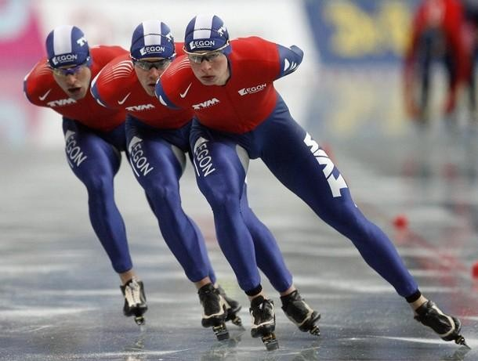
Techniek
" The movements required to achieve the desired
performance"
(Wilff O’’Reilly)

Slide 5
Techniek
Altijd bekijken in samenhang met:
Motorisch leren
– Fasen in het leerproces
Sociaal leren (sociale omgeving/communicatie/interactie)
Methodiek
Stijl van de rijder (anatomie, fysiologie, coördinatie)

Slide 6
Techniek, uitgangspunten I
Wie gedurende een ronde zo vaak mogelijk afzet met behoud van vermogen per slag, rijdt het snelst.
⇒ Optimum slagfrequentie/vermogen per afzet (per afstand verschillend)
⇒ Zoveel mogelijk kracht per afzet in een zo kort mogelijke tijd.
⇒ Dynamisch schaatsen, tijdens de bijhaal wordt de nieuwe afzet al ingezet
⇒ Korter voorbereiden, eerder met de afzet beginnen.
Het meeste vermogen wordt ergens in het midden van de afzet geleverd.

Slide 7
Techniek uitgangspunten II
Beperking van de ijswrijvings- en luchtweerstand levert meer snelheid op.
⇒ Houding (hoeken, romp, knie, enkel en afzethoek)
⇒ Inzet van de schaats (richting)
⇒ Glijfase zo kort mogelijk ⇒ Bijhaalfase zo kort mogelijk
De volgende termen gebruiken we niet:
  Glijden
  Overstappen (wel: over vallen (door wegduwen))
  Overkomen (wel: erop(bovenkomen) en eraf (vallen))
  Strekken (wel: (actief) wegduwen)

Slide 8
Techniek rechte eind
Houding
Afzet
LZP
Verzamelen
Route van de schaats

Slide 9
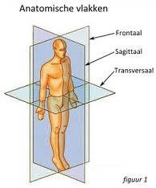
Anatomische vlakken

Slide 10
Houding rechte eind I
Hoeken
  Enkels (knie boven teen)
  Kniehoek 90 °- 130 °
  Romp min of meer horizontaal
  Enkel, knie en heupgewricht in één lijn houden.
Romp
  Bekken achterover gekanteld (buikspieren)
  Ronde,van schouders tot bekken ontspannen, rug
  Gefixeerd t.o.v. het bekken in alle vlakken.
  Heupen finishgericht.

Slide 11
Houding rechte eind II
Armen
  Armzwaai; ontspannen slingerbeweging vanuit de schouder,
voor: duim boven, achter: pink omhoog.
  Elleboog licht gebogen (bi- en triceps ontspannen) en hand
ontspannen
  Onder kinhoogte in voorzwaai en niet voorbij tegenovergestelde
schouder
  Indien op de rug ellebogen aangesloten aan de romp
Hoofd
  Ontspannen voorover gebogen
  Door de wenkbrauwen kijken

Slide 12
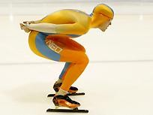
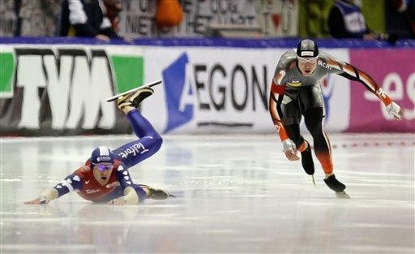
Houding rechte eind
Fout

Slide 13




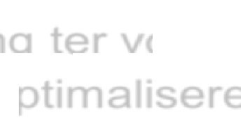















































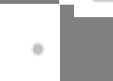















Afzet rechte eind
(Voorbereiden) afzet begint wanneer vorige afzetbeen van het ijs
komt
Valbeweging ter voorbereiding met afzetschaats als draaipunt
Afzethoek optimaliseren
Heup blijft t.o.v. afzetbeen gefixeerd in longitudinale vlak
Nieuwe schaats dichtbij afzetschaats laten passeren
Afzet loodrecht op de rijrichting van de schaats
Schaats zijwaarts mee laten lopen en terugsturen tijdens de afzet
Zo laat mogelijk gewicht nemen op nieuwe standbeen
Voet niet teveel naar buiten gericht plaatsen

Slide 14
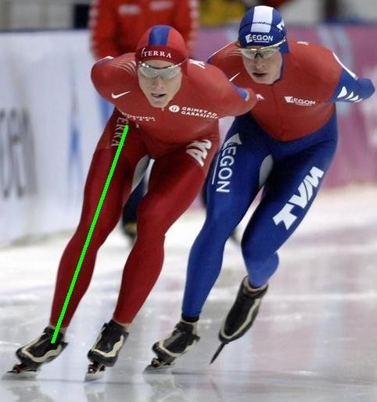
Afzet rechte eind

Slide 15


Afzet rechte eind, uitgangspunten
Zoveel mogelijk kracht per afzet in een zo kort mogelijke
tijd.
Het meeste vermogen wordt ergens in het midden van de afzet geleverd

Slide 16
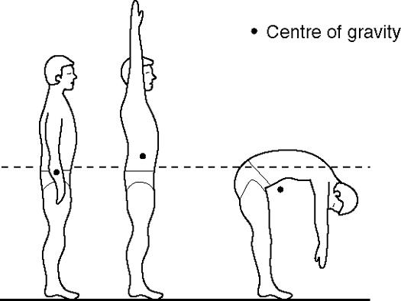
LZP rechte eind
Projectie LZP (sagittaal) van achter in de schaats na plaatsen been
naar voorkant schaats bij einde afzet
LZP boven de schaats laten komen (erop) en er direct weer af
Indien je boven de schaats komt ga je per definitie rechtuit (smal
sporen)
Kunnen bovenkomen is voorwaarde. Moet je kunnen “voelen”
Schaatsen op snelheid: LZP tegen “stand”schaats en direct weer
terug
Einde afzet met LZP naar binnen sturen.

Slide 17
Verzamelen rechte eind
Na afzet, knie en enkel langs een korte weg in de nabijheid van het standbeen brengen, deelzwaartepunten dichtbij LZP houden
Knie en enkel onder lichaam door bijhalen
Actieve knie-inzet onder lichaam door recht naar voren
Tijdens het bijhalen is de nieuwe afzet (valbeweging) al begonnen
Vanuit compacte positie met juiste afzethoek beginnen met (actief) wegduwen

Slide 18
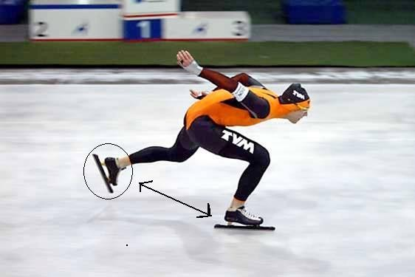
Verzamelen rechte eind

Slide 19

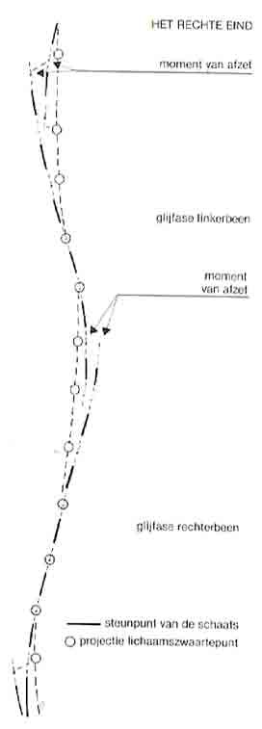
Route van de schaats rechte eind
Bron:Schaatsen compleet leerplan, Leen Pfrommer

Slide 20
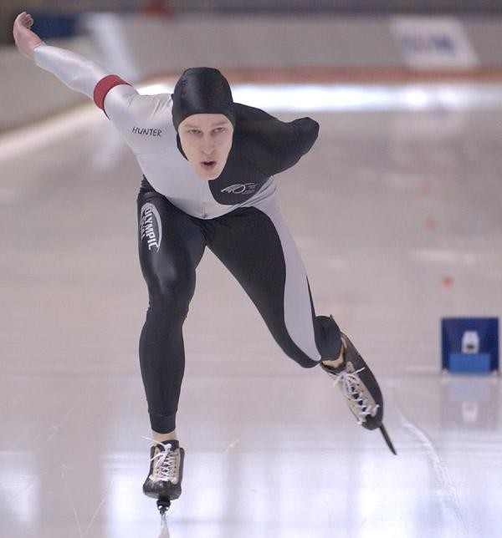
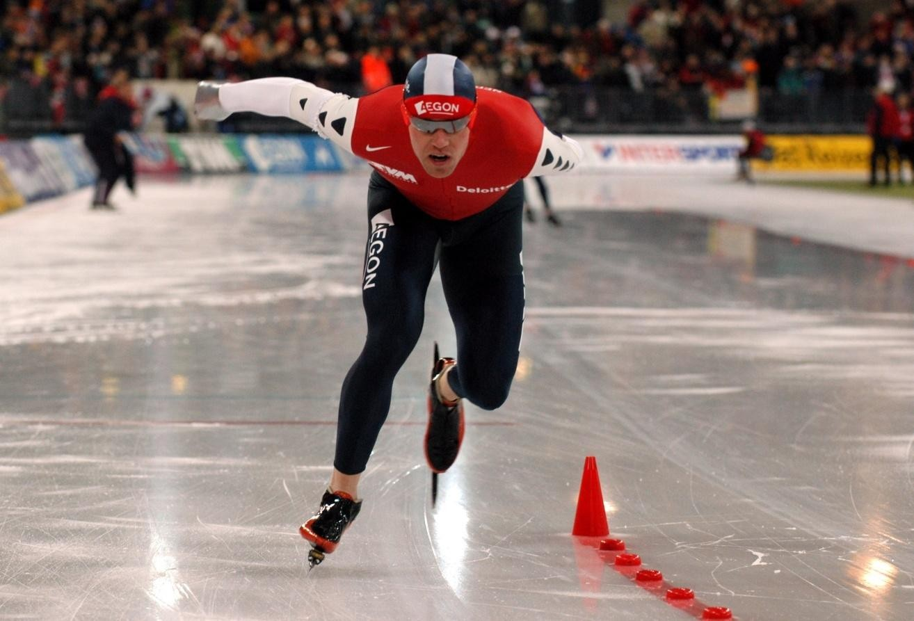
Overgang rechte eind → bocht

Slide 21
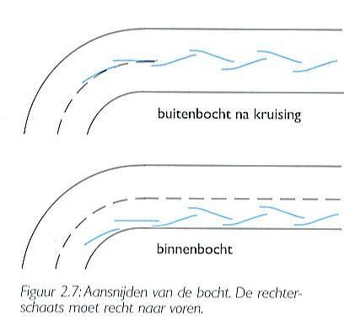
Overgang rechte eind → bocht
Ingaan van de bocht
  Route van de schaats
  Rechterbeen is eerste bochtslag
  Positie bepalen (lengte en breedte)
)
Bron:Handboek Wedstrijdschaatsen, Gemser et al

Slide 22
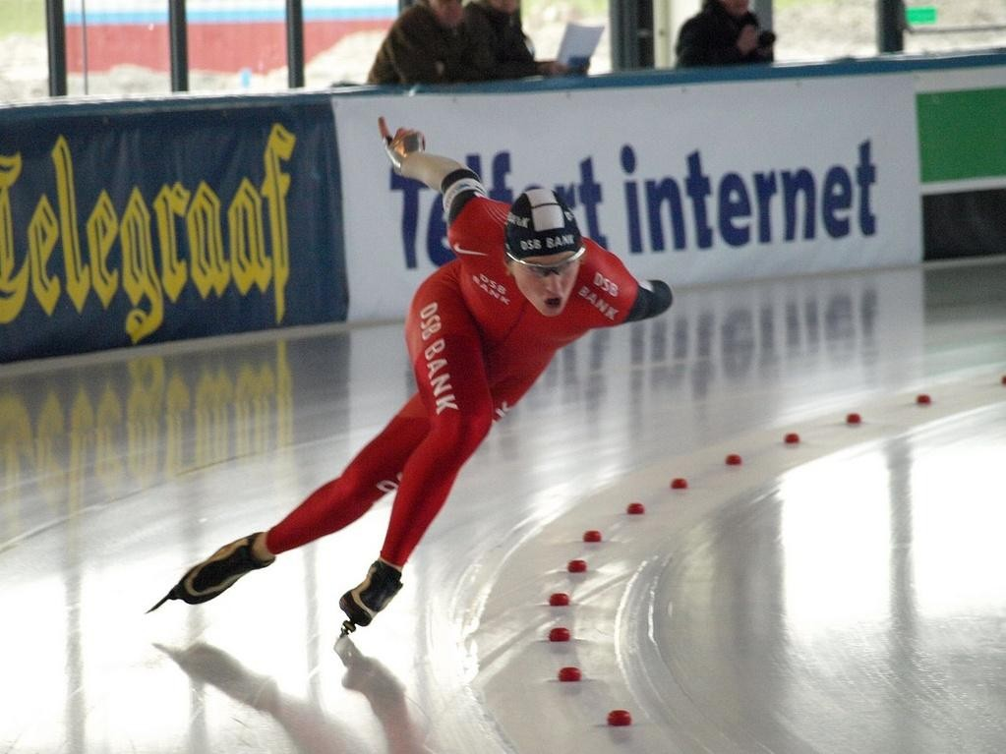
Bocht

Slide 23
Techniek bocht
Houding
Afzet
LZP
Verzamelen
Route van de schaats

Slide 24
Houding bocht I
Hoeken
  Zie rechte eind.
Romp
  Zie rechte eind
  Schouder- en heuplijn schuin (links iets lager) t.o.v. horizontaal door hangen naar middelpunt van de bocht.

Slide 25
Houding bocht II
Armen
  Zie rechte eind
  Rechterarm in vlak met raaklijn aan bochtstraal
  Linkerarm korte slinger (onderarm) of op de rug
Hoofd
  Zie rechte eind
  Langs raaklijn bocht voouit blijven kijken (30 a 40m)

Slide 26
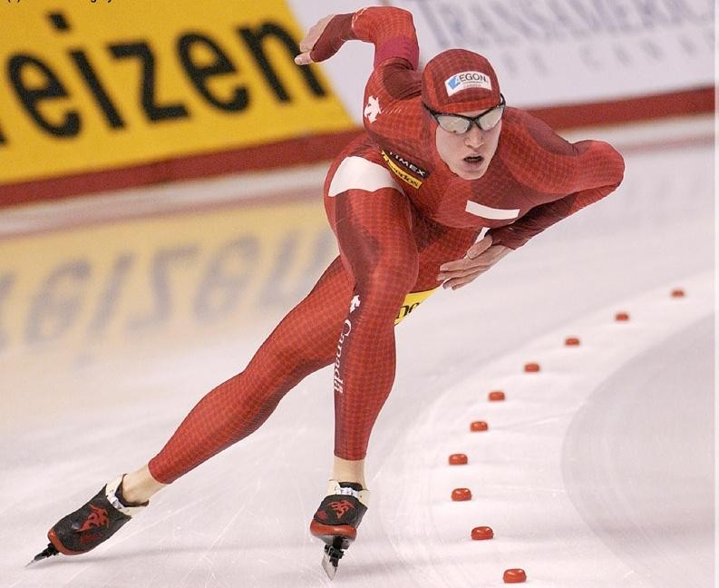
Houding bocht

Slide 27



Afzet bocht I
Eerste bochtslag is met rechts
Plaatsing nieuwe schaats onder schouder-heup-knielijn, afzethoek optimaliseren (hangen)
Afzet begint direct wanneer been geplaatst wordt,
dynamisch, geen voorbereidingsfase.
Constant druk op één van beide benen. Drukverlies →
volgende been

Slide 28

















Afzet bocht II
Niet overstappen maar (actief) over ”duwen”
Zo laat mogelijk gewicht nemen op nieuwe glijbeen
Heup blijft t.o.v. afzetbeen gefixeerd in longitudinale vlak
Afzet loodrecht op de rijrichting van de schaats
Schaats zijwaarts mee laten lopen en terugsturen tijdens
de afzet

Slide 29


Afzet bocht uitgangspunten
Zoveel mogelijk kracht per afzet in een zo kort mogelijke
tijd.
Het meeste vermogen wordt in ergens in het midden van de afzet geleverd

Slide 30
LZP bocht
Projectie LZP (sagittaal) van achter in de schaats na plaatsen been
naar voorkant schaats bij einde afzet
Projectie LZP valt constant buiten het steunvlak (longitudiaal en
transversaal)
Geen verplaatsing LZP van linker naar rechterbeen in transversale
vlak
Kunnen hangen op rechts is voorwaarde om te kunnen hangen op
links. Moet je kunnen “voelen”

Slide 31
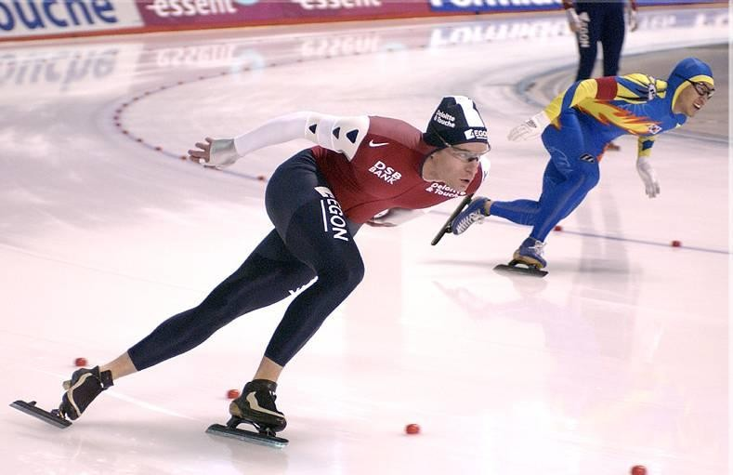
LZP bocht
Kunnen hangen op rechts is voorwaarde om te kunnen hangen op
links, moet je kunnen “voelen”

Slide 32
Verzamelen bocht
Omdat in de bocht altijd met één van beide benen wordt afgezet is
er geen sprake van verzamelen
Linkerbeen wordt na afzet actief achter het zich strekkende rechterbeen doorgehaald
Rechterbeen wordt na afzet actief over het zich strekkende linkerbeen heen geplaatst
Deelzwaartepunten dichtbij LZP houden

Slide 33
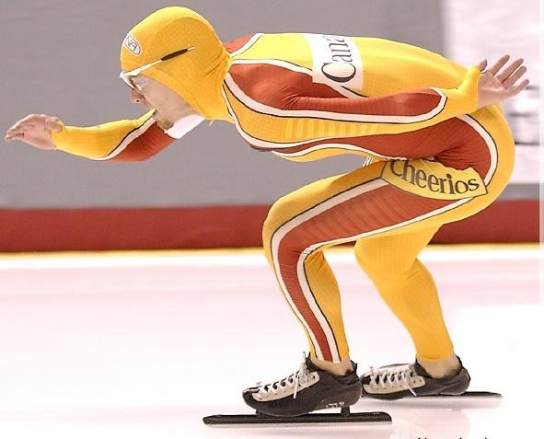
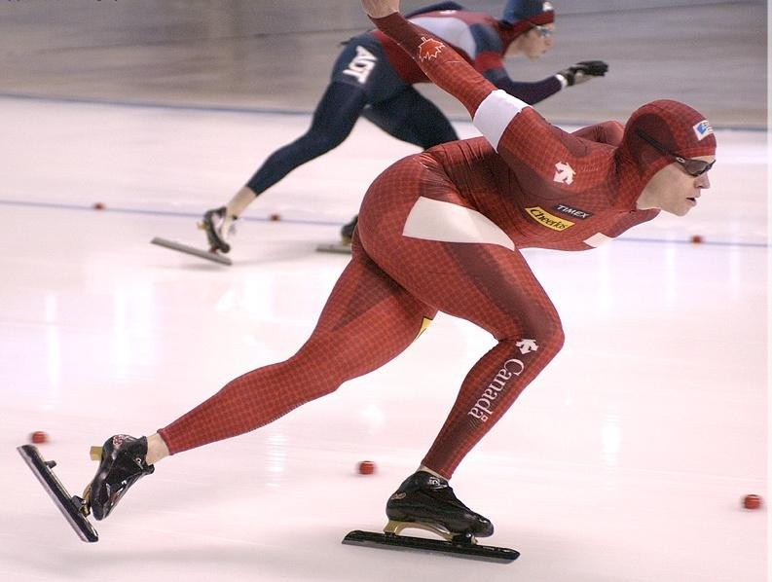
Verzamelen bocht
Deelzwaartepunten dichtbij LZP houden

Slide 34
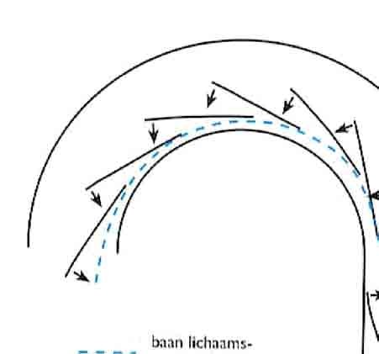
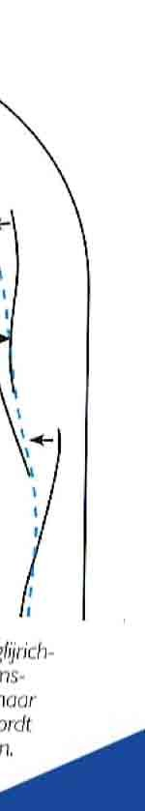
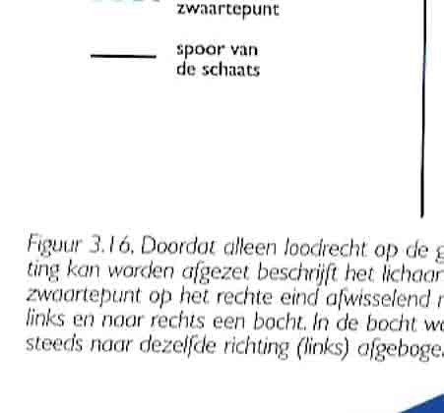
Route van de schaats bocht
- Geen S-curve
Bron:Handboek Wedstrijdschaatsen Gemser et al

Slide 35
Overgang bocht → rechte eind
Laatste bochtslag op het rechte einde maken
Laatste bochtslag op rechts goed mee naar voren nemen, hiermee
druk je de laatste linker schaats recht het rechte eind op
Schouder – heuplijn frontaal richten

Slide 36
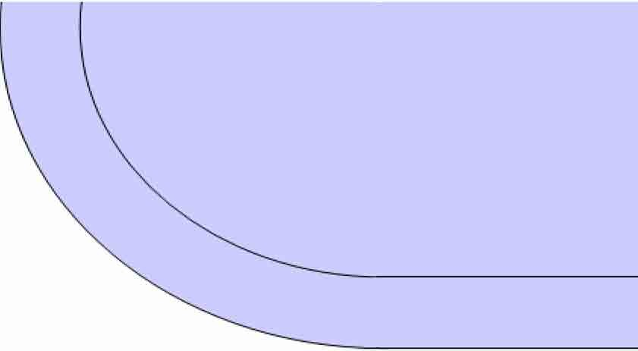
Overgang bocht → rechte eind

Slide 37
Te vroege overgang bocht → rechte eind

Slide 38
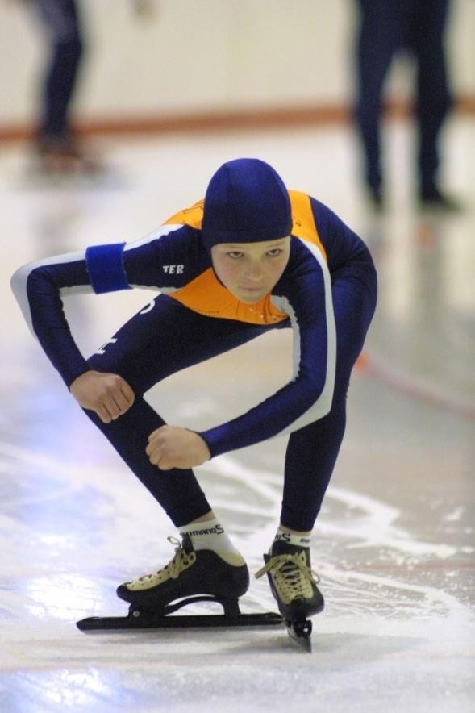
De start
Houding
Afzet
LZP
Verzamelen
Route van de schaats

Slide 39
Houding start I
Voorste schaats dichtbij of tegen de startlijn
Achterste schaats met binnenzijde schaatsijzer vastzetten(enkel naar binnen kantelen) en loodrecht op toekomstige afzetrichting (70-90°t.o.v. lengte-as baan)
Bij “naar de start” LZP tussen de schaatsen in midden steunvlak
Bij “klaar’ lichaamsgewicht voor 50% of meer op
voorste been.
Heup/romp zoveel mogelijk finish gericht

Slide 40
Houding start II
Buikspieren aan
Uitgangshouding romp is dezelfde als waarin weggereden wordt (fixeren)
Enkel, knie en heup in één lijn (sagittaal)
Kniehoek afzetbeen ca 130°
Armen gebogen (korte pendel) Bij schot tegelijk voorste
been optillen en achterste been afzetten

Slide 41
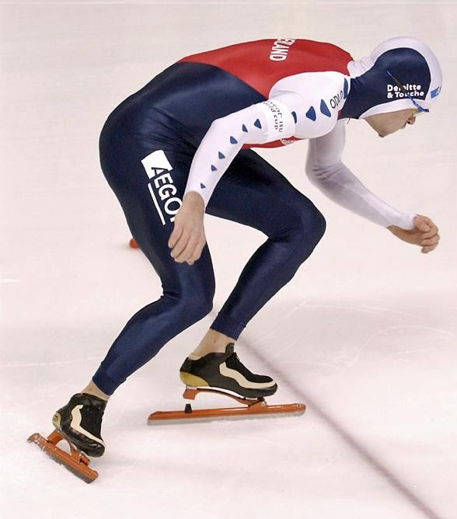
Houding start

Slide 42
Afzet start
Eerste pas vooral gebruiken om snel te reageren en goed en snel in
positie voor de 2e pas te komen
Eerste pas zo plaatsen dat direct 2e pas gemaakt kan worden (afzet
tegen vast punt) enz. totdat er sprake is van een glijdende afzet
Zodanige positie creëren dat knie onder LZP gebracht kan worden
en dan de knie actief onder lichaam door, recht naar voren inzetten
Vanaf eerste korte achterwaartse afzetten doorversnellen (nog geen
r.e. techniek), slagen vloeiend langer maken, meer terugsturen
Armen ritme-ondersteunend van kort naar steeds langer, arminzet mag romphouding niet beïnvloeden

Slide 43
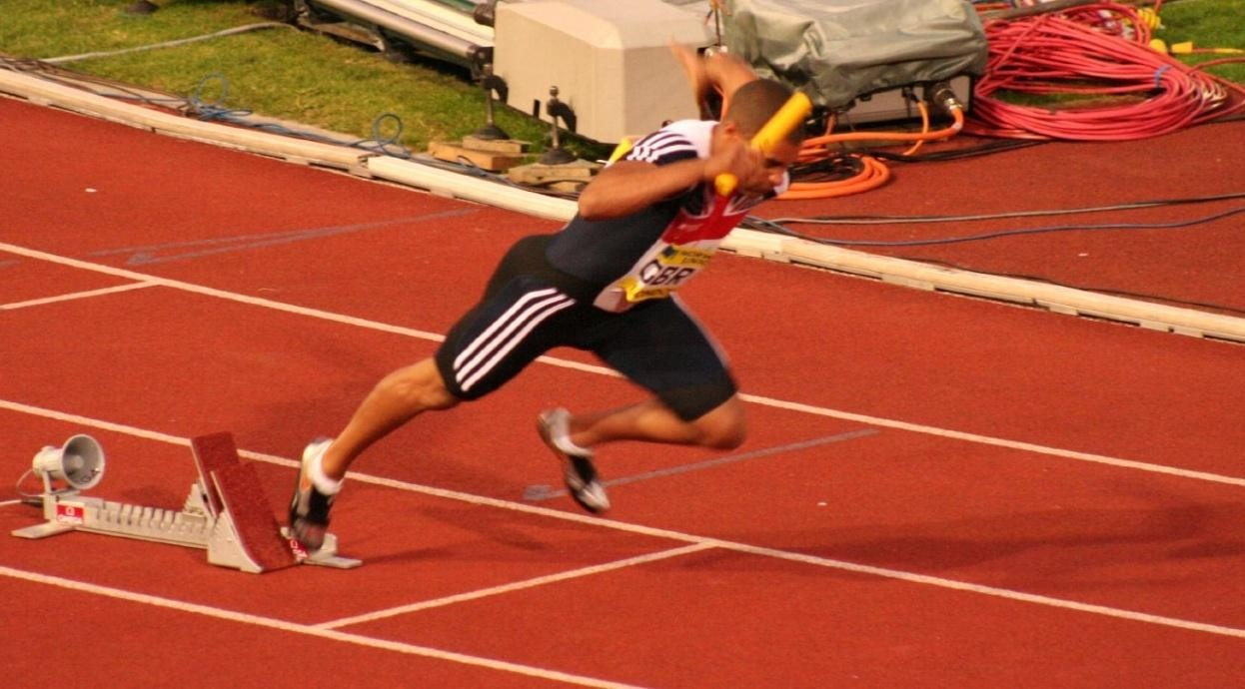
Afzet start

Slide 44
LZP start
Sagittaal:
  Projectie LZP van achter in de schaats na plaatsen been naar
voorkant schaats bij einde afzet
Longitudinaal en transversaal:
  Bij “naar de start” tussen de schaatsen in midden van steunvlak
  Bij “klaar” gelijk verdeeld over beide benen of meer op voorste
been.
  Van schuin naar voren in een rechte lijn via een afgebogen lijn naar de S-curve

Slide 45
Verzamelen start
Na afzet knie en enkel langs de kortste weg bijhalen,
deelzwaartepunten dichtbij LZP houden
Knie en enkel onder lichaam door bijhalen
Actieve knie-inzet onder lichaam door recht naar voren
Tijdens het bijhalen is de nieuwe afzet (valbeweging) al begonnen
Vanuit compacte positie met juiste afzethoek beginnen met wegduwen

Slide 46

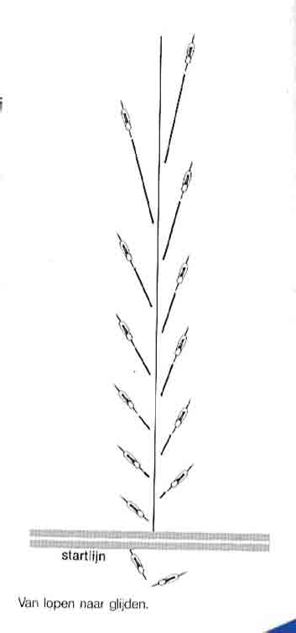
Route van de schaats start
In begin geen glijmoment
Van langs de kortste weg bijhalen naar langs een korte weg bijhalen
Bron:Schaatsen compleet leerplan, Leen Pfrommer

